Slide 1
NAJSTARSZE GRY PLANSZOWE

Slide 2
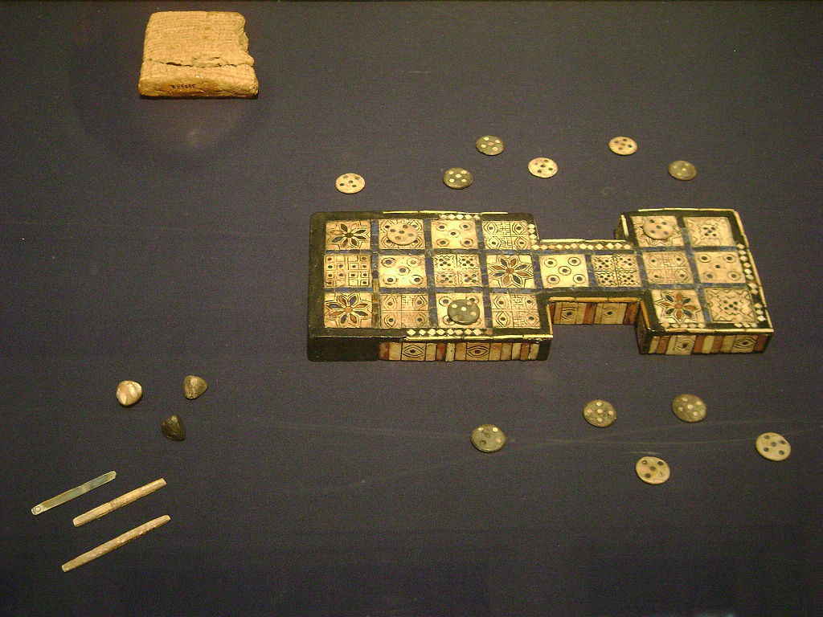
KRÓLEWSKA GRA Z UR
KRÓLEWSKA GRA Z UR (RÓWNIEŻ „GRA NA DWUDZIESTU KWADRATACH”) - GRA PLANSZOWA POPULARNA PRAWDOPODOBNIE PRAWIE 5000 LAT TEMU W MEZOPOTAMII. NAJSTARSZY KOMPLET ZNALEZIONO W GROBOWCACH KRÓLEWSKICH Z UR, Z OKOŁO 2600 ROKU P.N.E. GRA BYŁA PREKURSOREM TRYKTRAKA I JEST UWAŻANA ZA JEDNĄ Z NAJSTARSZYCH GIER PLANSZOWYCH NA ŚWIECIE.
KAŻDY GRACZ MIAŁ PO SIEDEM PIONKÓW, KTÓRE MUSIELI PRZESUNĄĆ NA DRUGI KONIEC PLANSZY. DO WEJŚCIA NA SAMĄ PLANSZĘ, TRZEBA BYŁO WYKONAĆ SPECJALNY RZUT KOSTKĄ. PIĘĆ PÓL Z ROZETKAMI OZNACZAŁO SZCZĘŚLIWE POLA.

Slide 3
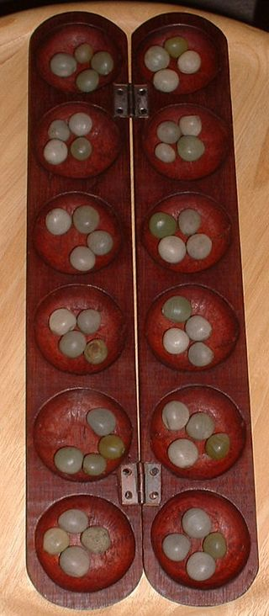
MANKALA
MANKALA – GRUPA GIER O CHARAKTERZE PRZEDE WSZYSTKIM LICZBOWYM.
GRY Z RODZINY MANKALA SĄ ZNANE W AFRYCE OD 9 TYS LAT P.N.E. ISTNIEJE PONAD 200 RÓŻNYCH OKREŚLEŃ TEJ SAMEJ GRY. GRA POLEGA NA „ROZSIEWANIU” KAMIENI DO SĄSIEDNICH PÓL. MOGĄ TO BYĆ SWOJE POLA LUB PRZECIWNIKA . ROZSIEWANIE ODBYWA SIĘ WIĘC OD LEWEJ DO PRAWEJ STRONY WE WŁASNYCH DOŁKACH, I OD PRAWEJ DO LEWEJ PO STRONIE PRZECIWNIKA. GRA TOCZY SIĘ DO CHWILI, GDY WSZYSTKIE KAMIENIE ZOSTAJĄ ZBITE, LUB (ZNACZNIE CZĘŚCIEJ) DO CHWILI, GDY JEDEN Z GRACZY, NA KTÓREGO PRZYPADA KOLEJNOŚĆ RUCHU, NIE MOŻE GO WYKONAĆ, GDYŻ PO JEGO STRONIE PLANSZY NIE MA ANI JEDNEGO KAMIENIA. WÓWCZAS KAMIENIE ZNAJDUJĄCE SIĘ JESZCZE NA PLANSZY ZOSTAJĄ RÓWNIEŻ ZDOBYTE PRZEZ PRZECIWNIKA (TEGO GRACZA, PO KTÓREGO STRONIE SIĘ ZNAJDUJĄ).
WYGRYWA PARTIĘ TEN Z GRACZY, KTÓRY ZDOBYŁ WIĘCEJ KAMIENI.

Slide 4
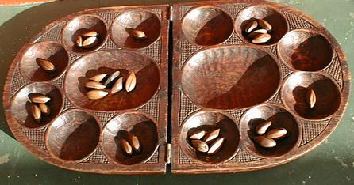
WARI
WARI – GRA PLANSZOWA POCHODZĄCA Z AFRYKI, NALEŻĄCA DO GRUPY GIER MANKALA. JEST ZNANA W CAŁEJ AFRYCE. DO GRY POTRZEBNE JEST: 48 ŻETONÓW (NP. PESTEK, KAMYKÓW), A TAKŻE PALETA Z WGŁĘBIENIAMI: 12 MNIEJSZYMI ORAZ 2 WIĘKSZYMI NA ZBIERANIE WYGRANYCH.
NA JEDEN MECZ SKŁADA SIĘ 7 PARTII. W GRZE BIORĄ UDZIAŁ DWIE OSOBY. KAŻDA DYSPONUJE 6 DOŁKAMI I 1 MISECZKĄ. NA POCZĄTKU ROZGRYWKI W KAŻDYM Z 6 DOŁKÓW ZNAJDUJĄ SIĘ PO 4 ŻETONY.
ZASADY GRY: RUCHY WYKONUJE SIĘ W LEWO WOKÓŁ PALETY
KAŻDY RUCH GRACZA ("ROZSIEW") ROZPOCZYNA SIĘ OD WYJĘCIA WSZYSTKICH
ŻETONÓW Z WYBRANEGO WŁASNEGO DOŁKA I ROZŁOŻENIU ICH PO JEDNYM DO
KOLEJNYCH DOŁKÓW;
JEŚLI OSTATNI KAMIEŃ WPADA DO DOŁKA PRZECIWNIKA W KTÓRYM ŁĄCZNIE
ZNAJDUJĄ SIĘ 2 LUB 3 ŻETONY – TO ZABIERA SIĘ JE JAKO PREMIĘ DO SWOJEJ MISECZKI;
W CZASIE JEDNEGO ROZSIEWU DOŁEK Z KTÓREGO POBRANO ŻETONY POZOSTAJE ZAWSZE PUSTY (TZN. JEŻELI W DOŁKU BYŁO 12 I WIĘCEJ ŻETONÓW – CO POZWALA NA PEŁNE OKRĄŻENIE PLANSZY – TO DOŁEK, Z KTÓREGO SIĘ POBIERAŁO, PRZESKAKUJE SIĘ);
CELEM GRY JEST ZDOBYCIE CO NAJMNIEJ 25 ŻETONÓW.

Slide 5
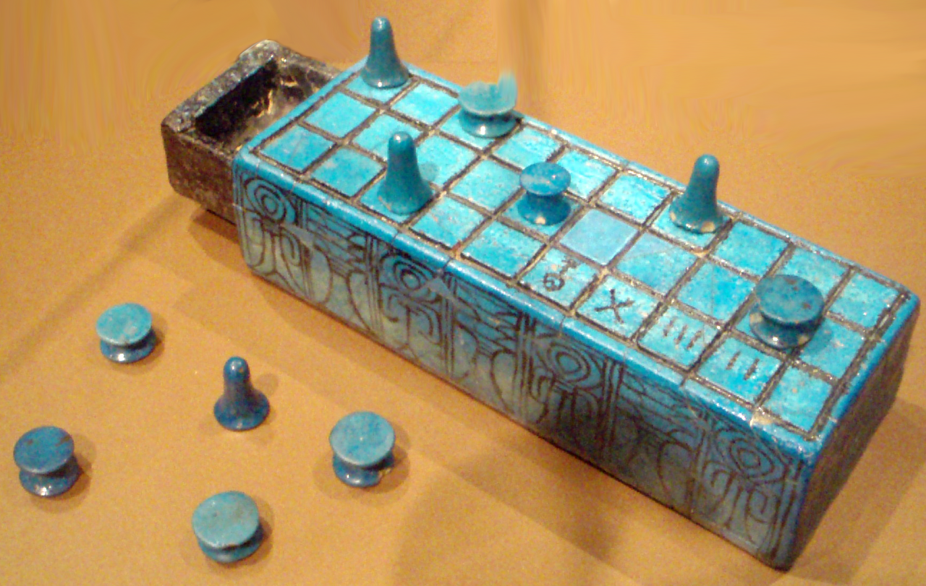
SENET
SENET – POPULARNA W STAROŻYTNYM EGIPCIE GRA PLANSZOWA. POMIMO WIELU BADAŃ ARCHEOLOGICZNYCH NIE UDAŁO SIĘ POZNAĆ ZASADY TEJ GRY. POPULARNOŚĆ TEJ GRY BYŁA BARDZO DUŻA, O CZYM ŚWIADCZĄ LICZNE PRZEDSTAWIENIA GRAJĄCYCH EGIPCJAN I TO W RÓŻNYCH SYTUACJACH – W DOMU I POZA DOMEM, W TAWERNACH, OGRODACH, W KOLEJKACH DO GOLARZA. ZNANE JEST PRZEDSTAWIENIE FARAONA GRAJĄCEGO W SENET Z DAMĄ CZY TEŻ GRAJĄCEJ KRÓLOWEJ NEFERTARI. O POPULARNOŚCI TEJ GRY ŚWIADCZY RÓWNIEŻ FAKT, ŻE PLANSZA Z PIONAMI WCHODZIŁA RÓWNIEŻ CZĘSTO W SKŁAD WYPOSAŻENIA GROBOWEGO, ABY ZMARLI MOGLI PODDAWAĆ SIĘ ULUBIONEJ ROZRYWCE RÓWNIEŻ W ZAŚWIATACH.
SENET TO SIATKA Z TRZYDZIESTU KWADRATÓW, UŁOŻONYCH W TRZECH RZĘDACH PO DZIESIĘĆ. PIONKI DO GRY SKŁADAJĄ SIĘ Z DWÓCH ZESTAWÓW PO PIĘĆ SZTUK. CELEM GRY JEST PRZEPROWADZENIE PIONKÓW (DUSZ) ZE ŚWIATA ŻYWYCH DO ŚWIATA UMARŁYCH.

Slide 6
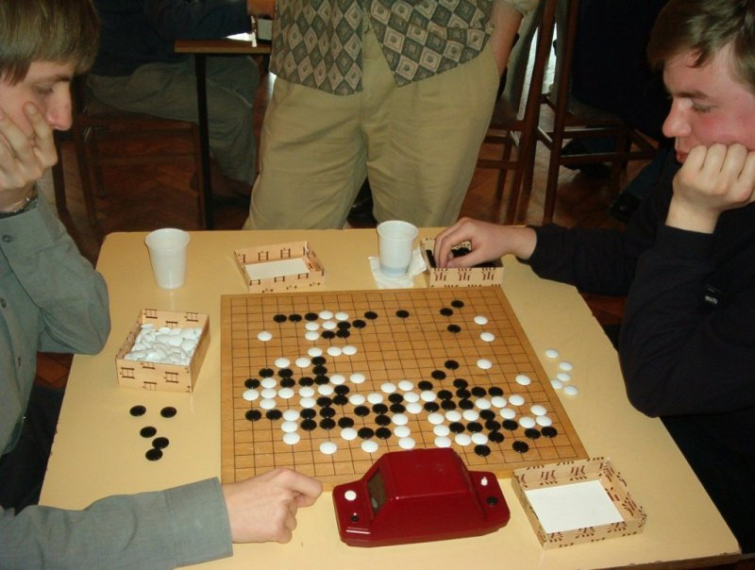
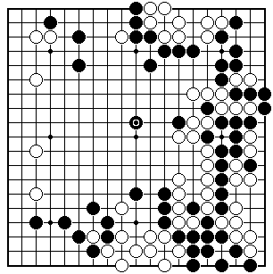
GO
GO (JAP. – GO LUB – IGO, CHIŃ.– WÉIQÍ, KOR. – BADUK, PADUK) – STAROCHIŃSKA GRA PLANSZOWA, POPULARNA RÓWNIEŻ W KOREI I JAPONII. DLA WIELU LUDZI, GŁÓWNIE LUDZI WSCHODU, GO JEST SPECYFICZNYM POŁĄCZENIEM NAUKI, SZTUKI I SPORTU.
LEGENDARNE POCZĄTKI GO SIĘGAJĄ PONAD 2000 LAT P.N.E.
GRĘ ROZGRYWA DWÓCH GRACZY NA KWADRATOWEJ PLANSZY (GOBAN)PRZECIĘTEJ 19 LINIAMI POZIOMYMI I 19 LINIAMI PIONOWYMI TWORZĄCYMI 361 PRZECIĘĆ (SKRZYŻOWAŃ).
GRACZE KŁADĄ NA PRZEMIAN CZARNE I BIAŁE KAMIENIE NA PRZECIĘCIU LINII.
GRĘ ROZPOCZYNA GRACZ GRAJĄCY KAMIENIAMI CZARNYMI.
CELEM GRY JEST OTOCZENIE WŁASNYMI KAMIENIAMI, NA PUSTEJ POCZĄTKOWO PLANSZY, TERYTORIUM WIĘKSZEGO NIŻ TERYTORIUM PRZECIWNIKA.
KAMIENI RAZ POSTAWIONYCH NA PLANSZY NIE PRZESUWA SIĘ, MOGĄ NATOMIAST ZOSTAĆ ZBITE PRZEZ PRZECIWNIKA.

Slide 7
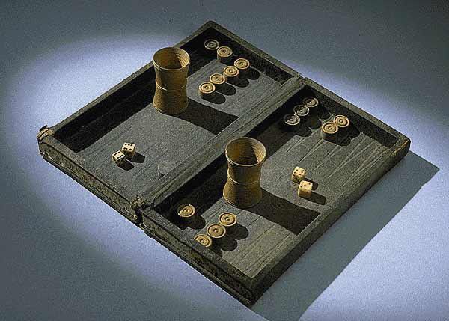
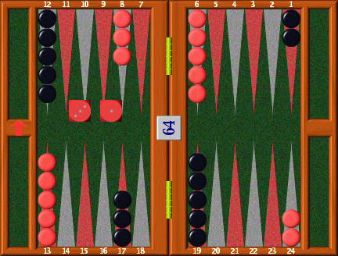
TRYKTRAK
TRYKTRAK (ANG. BACKGAMMON) LUB NARDY (OD PAL. NĒW-ARDAXŠĪR — DOSŁOWNIE: ODWAŻNY ARDASZIR) – GRA PLANSZOWA DLA DWÓCH GRACZY. KAŻDY Z GRACZY DYSPONUJE 15 PIONAMI W ODRĘBNYCH KOLORACH, KTÓRE PRZESUWA PO PLANSZY, SKŁADAJĄCEJ SIĘ Z 24 PÓL (TRÓJKĄTÓW), NAZYWANYCH LINIAMI, ZGODNIE Z LICZBĄ OCZEK WYRZUCONYCH NA DWÓCH KOSTKACH. CELEM GRY JEST ZDJĘCIE WSZYSTKICH SWOICH PIONÓW Z PLANSZY. WYGRYWA GRACZ, KTÓRY UCZYNI TO PIERWSZY.

Slide 8
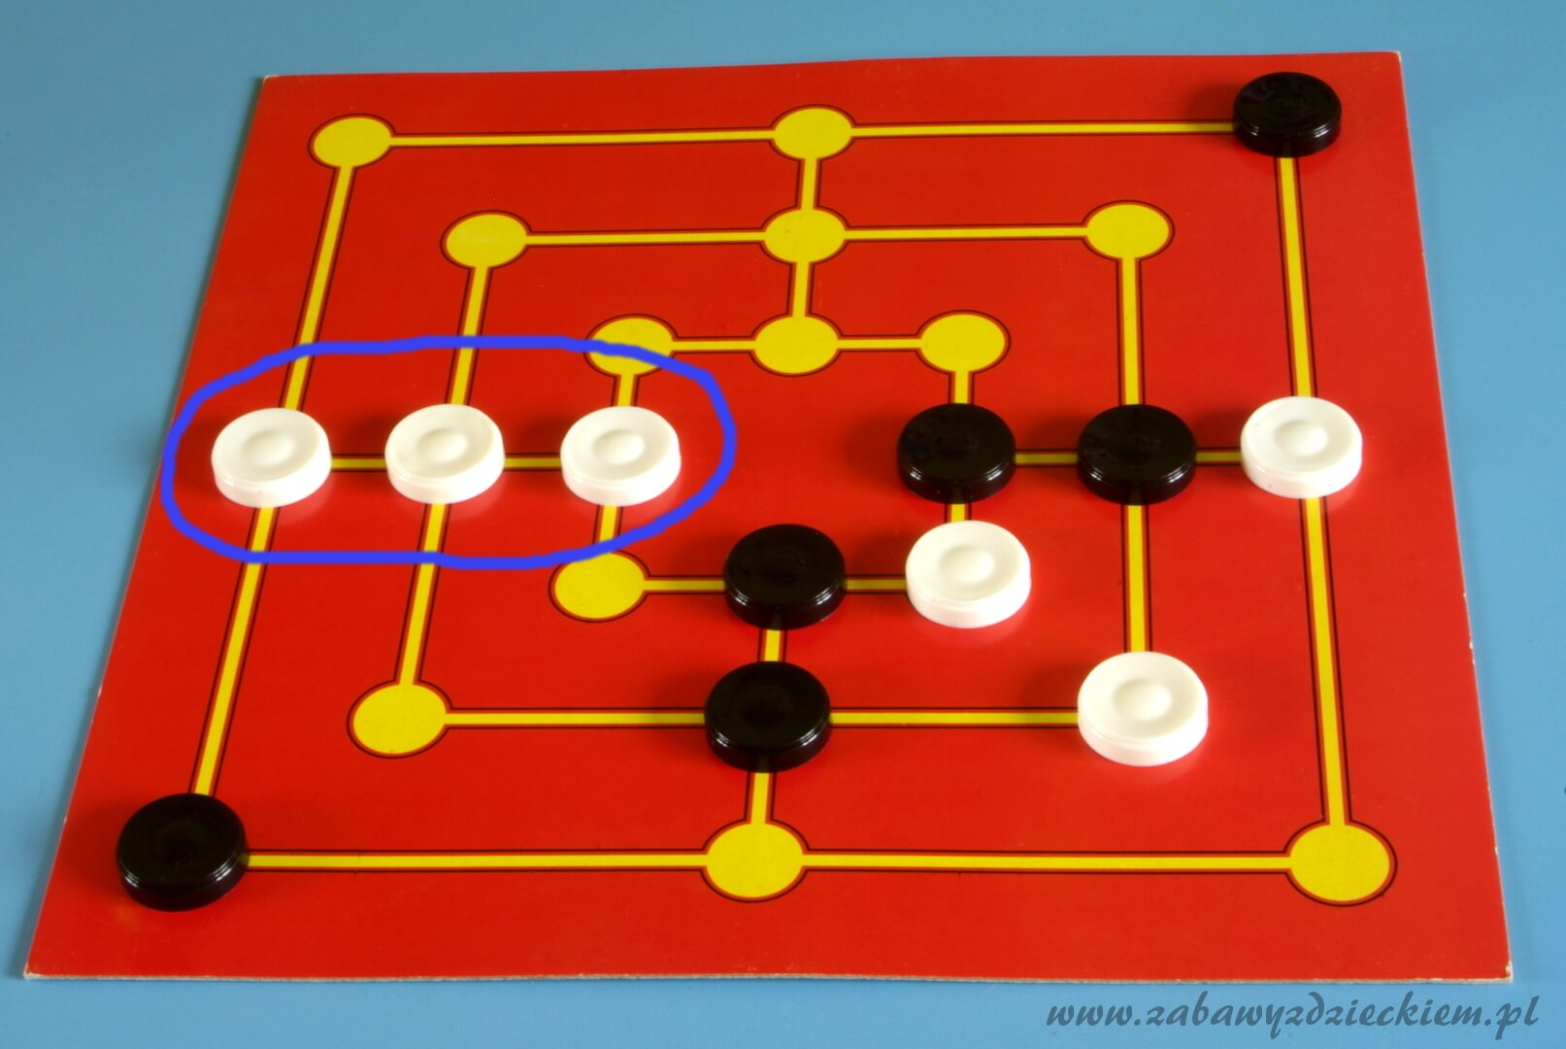
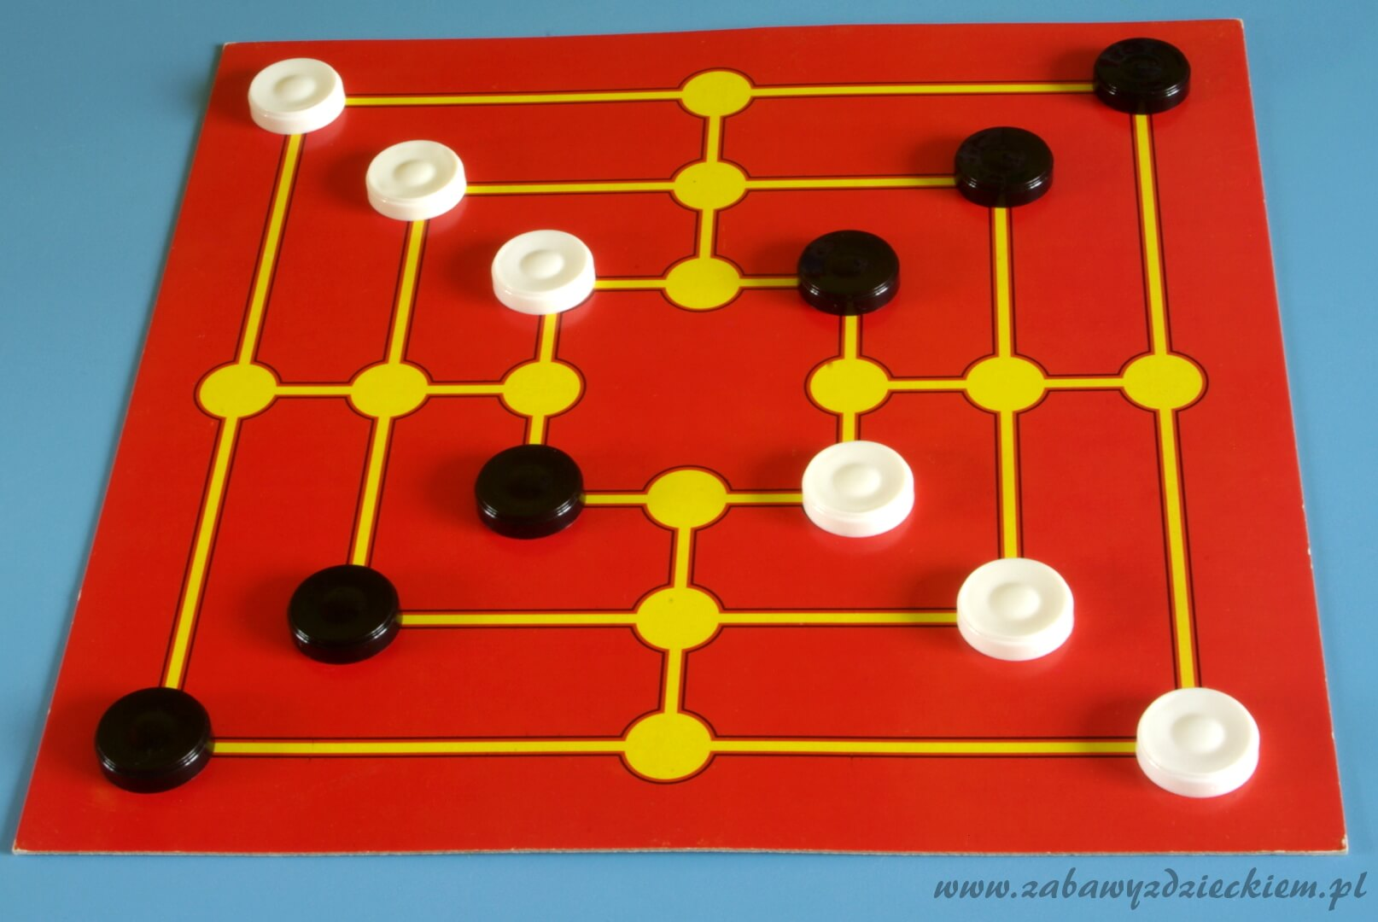
MŁYNEK
MŁYNEK JEST JEDNĄ Z NAJSTARSZYCH GIER ZNANYCH DO DZIŚ. PIERWSZE ŚLADY MINIATUR PLANSZ DO MŁYNKA ZNAJDOWANO JUŻ W GROBACH (OK. 3400–700 P.N.E.).
GRA PRZEZNACZONA DLA DWÓCH OSÓB.
W NAJBARDZIEJ POPULARNYM WARIANCIE, KAŻDY GRACZ MA PO 9 PIONÓW. GRA ROZPOCZYNA SIĘ PRZEZ WYLOSOWANIE ROZPOCZYNAJĄCEGO. NASTĘPNIE GRACZE ROZMIESZCZAJĄ NA PRZEMIAN SWOJE PIONY NA POLACH PLANSZY (PUNKTY, W KTÓRYCH SCHODZĄ SIĘ LINIE). JEŚLI KTÓREMUŚ UDA SIĘ USTAWIĆ SWOJE TRZY PIONY W LINII (MŁYNEK), MOŻE ZDJĄĆ Z PLANSZY DOWOLNY PION PRZECIWNIKA, O ILE NIE SĄ ONE USTAWIONE W MŁYNKU. GDY JUŻ WSZYSTKIE PIONY STOJĄ NA PLANSZY, GRACZE MOGĄ PRZESUWAĆ JE O JEDNO POLE W JAKIMKOLWIEK KIERUNKU.
W PRZYPADKU, KIEDY GRACZOWI POZOSTAJĄ NA PLANSZY TYLKO TRZY PIONY, MOŻE ON PRZESTAWIAĆ WYBRANE ZE SWOICH PIONÓW NA JAKIEKOLWIEK WOLNE POLA. KONIEC GRY NASTĘPUJE W SYTUACJI, KIEDY JEDEN Z GRACZY POZOSTAJE Z DWOMA PIONAMI NA PLANSZY LUB NIE MOŻE WYKONAĆ DOZWOLONEGO RUCHU BO JEST ZABLOKOWANY.

Slide 9
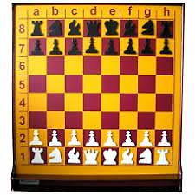
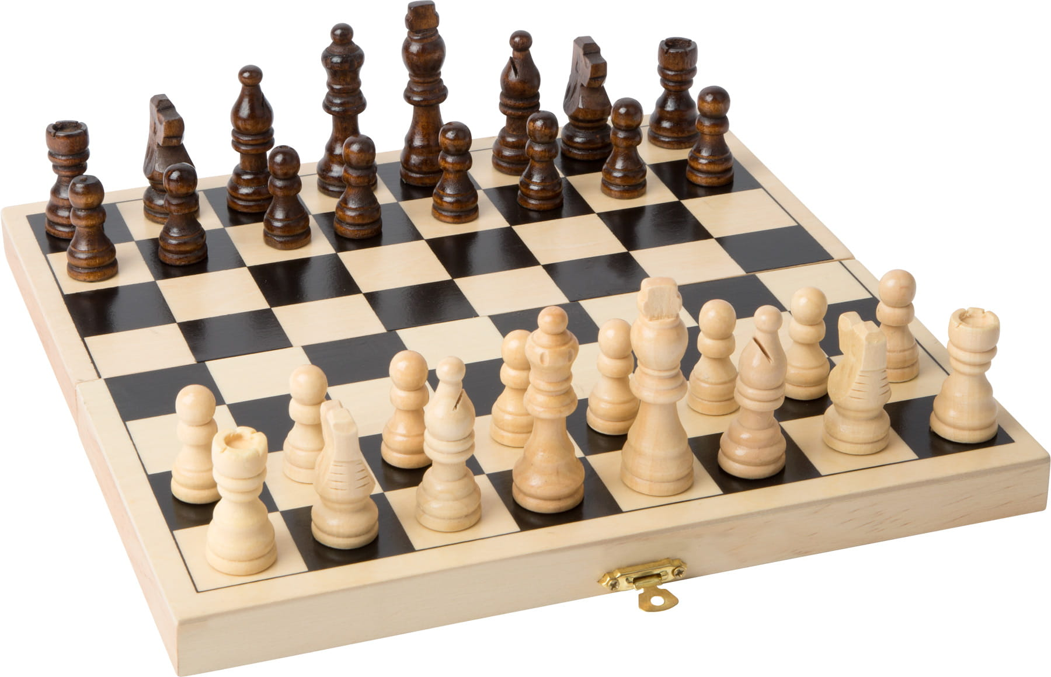
SZACHY
SZACHY – RODZINA STRATEGICZNYCH GIER PLANSZOWYCH ROZGRYWANYCH PRZEZ DWÓCH GRACZY NA 64-POLOWEJ SZACHOWNICY, ZA POMOCĄ ZESTAWU BIEREK (PIONÓW I FIGUR). PRZECIWNICY DYSPONUJĄ ZESTAWAMI BIEREK W ODMIENNYCH KOLORACH. W SKŁAD KAŻDEGO Z NICH WCHODZI SZESNAŚCIE BIEREK: KRÓL, HETMAN LUB KRÓLOWA DWA GOŃCE (LAUFRY), DWA SKOCZKI (ZWANE TEŻ KONIKAMI), DWIE WIEŻE ORAZ OSIEM PIONÓW (PIONKÓW). SZACHY TO GRA, W KTÓREJ UDZIAŁ BIORĄ DWIE OSOBY. GRĘ ZAWSZE ROZPOCZYNAJĄ BIAŁE. GRACZE NA ZMIANĘ WYKONUJĄ POSUNIĘCIA SWOIMI BIERKAMI ZGODNIE Z ZASADAMI RUCHU DLA DANEJ BIERKI I JEŚLI WEJDZIE ONA NA POLE ZAJMOWANE PRZEZ PRZECIWNIKA, ZBIJA JEGO BIERKĘ.
SZACH JEST GROŹBĄ ZBICIA KRÓLA, KTÓRA MUSI BYĆ ZAŻEGNANA PRZEZ PRZECIWNIKA W NASTĘPNYM POSUNIĘCIU (KRÓLA NIE MOŻNA ZBIĆ). MAT, CZYLI POSTAWIENIE KRÓLA PRZECIWNIKA W SZACHU, PRZED KTÓRYM NIE MA OBRONY, KOŃCZY PARTIĘ I OZNACZA ZWYCIĘSTWO GRACZA. GRA POCHODZI Z INDII.

Slide 10
DZIĘKUJĘ
ZA
UWAGĘ
EWA MROCZEK

